Slide 1
Piemonte
Il territorio e il clima

Slide 2
Cartina fisico-politica

Slide 3
IL NOME
Questa Regione eredita il suo nome dalla sua posizione geografica .
Infatti il suo nome deriva dal latino «AD PEDEM MONTIUM», che significa «AI PIEDI DEI MONTI».

Slide 4
Il territorio e il clima.
Il Piemonte, per estensione, è la seconda regione più grande d’Italia dopo la Sicilia.
A nord sono situate le Alpi, a sud dagli Appennini, al centro dalle colline e a est inizia la Pianura Padana.
Il più importante fiume è il Po, che nasce sul Monviso.
Il più importante lago, è il lago Maggiore.
Il clima è vario da zona a zona, nelle montagne è alpino, invece nelle pianure è continentale.

Slide 5
LA POPOLAZIONE E LE RISORSE
La popolazione si concentra soprattutto in pianura, dove sono più facili le comunicazioni e dove si trovano le città e le principali occasioni di lavoro.
La possibilità di irrigare i campi attraverso i numerosi fiumi, ha permesso la coltivazione di cereali, alberi da frutto e ortaggi.
Famosa è anche la coltivazione del riso, grazie all’abbondanza di acqua e alle storiche risaie.
In collina i vigneti favoriscono la produzione del vino, famoso in tutto il mondo «BAROLO».
Nelle langhe si coltivano noccioli, alla base di un’importante industria dolciaria.

Slide 6
L’ALLEVAMENTO
L’allevamento è di bovini, è presente sia a valle sia in montagna, che fornisce carne e latte per le produzioni casearie.
Il Piemonte è la regione più industrializzata d’Italia , soprattutto nei settori della meccanica, automobilistica, dell’alimentare, del tessile e della chimica.
L’artigianato artistico è molto diffuso, così come il turismo, che riguarda soprattutto la città di Torino, le località sciistiche e la zona dei laghi.

Slide 7
LA FABBRICA PIU’ FAMOSA D’ITALIA(FIAT)

Slide 8
Il marchio ha una lunga storia, essendo stato fondato l’11 luglio 1899 presso il Palazzo Bricherasio di Torino come casa produttrice di automobili, per poi sviluppare la propria attività in numerosi altri settori, dando vita a quello che sarebbe diventato il più importante gruppo finanziario e industriale privato italiano del XX secolo, oltrechè la prima HOLDING del paese e, la maggior casa produttrice del continente europeo e terza a livello mondiale, dopo le statunitensi General Motors Co. e Ford Motor Co., per un ventennio, fino all’esplosione della crisi dell’industria alla fine degli anni ottanta.

Slide 9
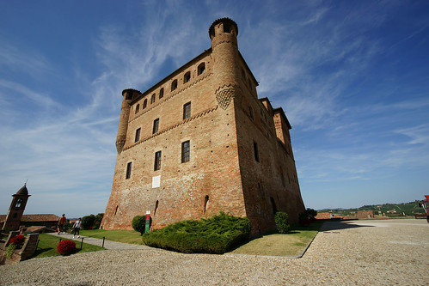
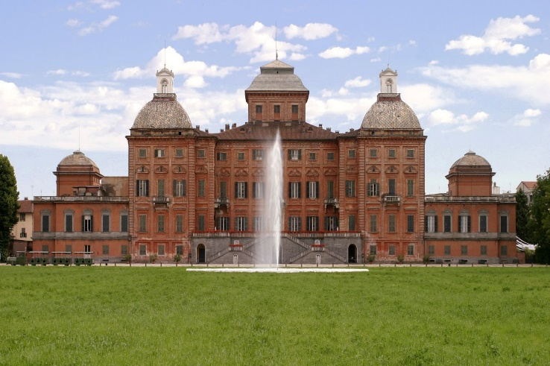
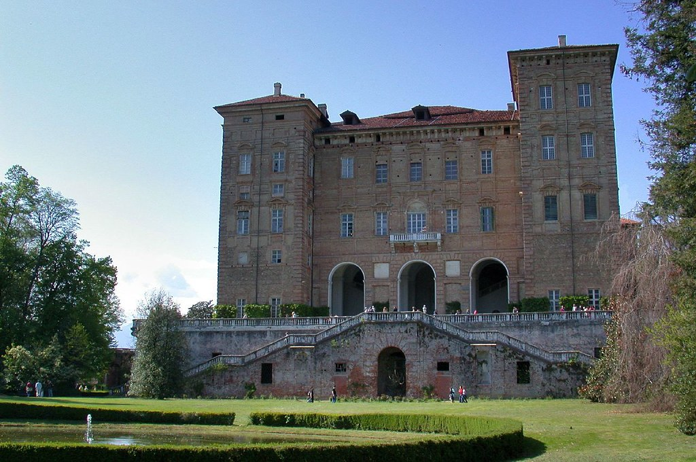
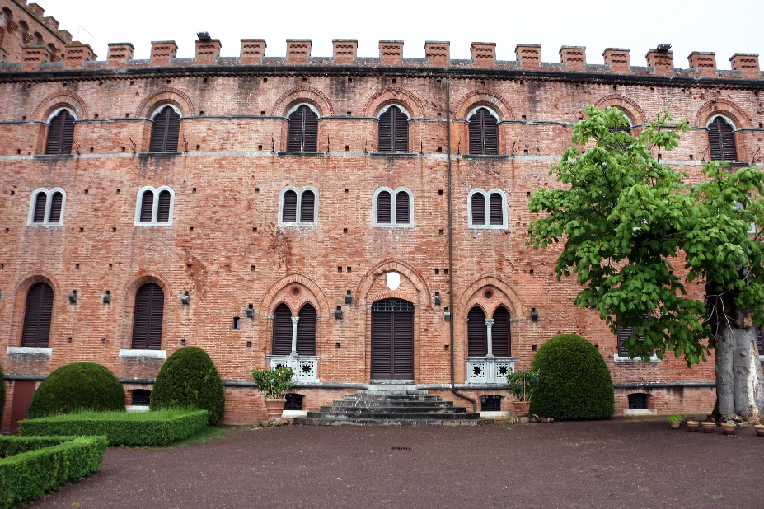
I CASTELLI DI TORINO

Slide 10
IL CASTELLO DI RIVOLI

Slide 11
Il castello di Rivoli è una delle residenze sabaude in Piemonte, che risale al XII secolo come fortezza difensiva, stato successivamente trasformato in residenza nobiliare.
L’edificio, incompiuto, è di interesse storico e Patrimonio dell’Umanità dell’Unesco.
Si trova a Rivoli, circa 15 km a ovest di Torino, in Piemonte.
Il castello ospita il Museo d’arte contemporanea, uno dei più importanti centri culturali della regione Piemonte, che offre una vasta collezione di opere d’arte.
Il castello è anche famoso per la sua architettura barocca e per la bellezza dei suoi giardini.

Slide 12
IL CASTELLO DI RACCONIGI

Slide 13
Il castello di Racconigi è una maestosa residenza reale situata nel comune di Racconigi, in provincia di Cuneo.
E’ stato costruito nel XII secolo, il castello subì numerose trasformazioni nel corso dei secoli, diventando una sontuosa dimora rinascimentale e successivamente un’elegante residenza barocca.
E’ stata una delle residenze preferite della famiglia reale dei SAVOIA, che vi soggiornava frequentemente durante il periodo estivo.
Il castello è noto per la sua imponente architettura, i sontuosi interni decorati con arredi d’epoca, opere d’arte e una ricca collezione di oggetti storici.
Uno dei punti di maggior interesse del castello sono i suoi vasti giardini che includono un romantico parco all’inglese con laghi, fontane, padiglioni e una grande varietà di piante esotiche.

Slide 14
LA MOLE ANTONELLIANA

Slide 15
La MOLE ANTONELLIANA simbolo architettonico della città di Torino costruita nel 1863 dall’architetto ALESSANDRO ANTONELLI, fu concepita inizialmente come sinagoga, e oggi ospita il museo nazionale del cinema.
Questo museo offre un’ampia collezione di oggetti, film, apparecchiature e documenti relativi alla storia del cinema, offrendo ai visitatori un’affascinante esperienza interattiva e informativa sull’evoluzione del cinema nel corso dei decenni.

Slide 16
IL DUOMO DI TORINO

Slide 17
Il Duomo di Torino, noto anche come cattedrale di SAN GIOVANNI BATTISTA, costruito nel XV secolo, è una delle principali attrazioni della città.
Famosa per la SACRA SINDONE, il sacro lenzuolo che , secondo la tradizione, avrebbe avvolto il corpo di Gesù Cristo.
Il Duomo è rinomato per la sua architettura rinascimentale, con una facciata barocca aggiunta nel XVII secolo.
All’interno, si possono ammirare opere d’arte di grandi maestri come la cappella della sacra sindone decorata da Guarino Guarini

Slide 18
LO STEMMA DEL PIEMONTE

Slide 19
Lo stemma è a forma quadrata con una croce d’argento su fondo rosso.
I tre pendenti azzurri simboleggiano le tre casate che hanno governato il territorio nei secoli: Angiò, Acaia e Savoia.

Slide 20
IL SALONE INTERNAZIONALE DEL LIBRO

Slide 21
Ogni anno, nel mese di maggio, a Torino si svolge una grande manifestazione nel settore del libro, chiamato il salone del libro.
Si tratta di una fiera internazionale che ospita case editrici di tutto il mondo con la possibilità di partecipare ad incontri con autori ed autrici, si fanno convegni, spettacoli, ed iniziative didattiche.

Slide 22
LA PASTA TIPICA

Slide 23
Qui la pasta prende la forma di AGNOLOTTI: specialità di pasta ripiena.
Condimento: sugo di carne arrosto
GRAZIE PER L’ATTENZIONE
DONATO SALVATORE V A
D. Viola

